Slide 1
Building a RAPPOR with the Unknown:
Privacy-Preserving Learning of Associations and Data Dictionaries
构建未知的RAPPOR：
关联和数据字典的隐私保护学习
报告人：刘鑫
指导老师：张美范

Slide 2
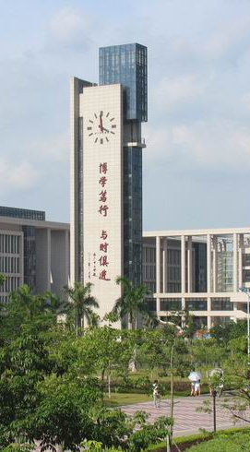
目 录
01
背景介绍
02
RAPPOR算法介绍
03
RAPPOR算法改进
04
实验评估
05
总结展望

Slide 3
一、背景介绍
隐私泄露问题：据《中国互联网络发展状况统计报告》显示，拒不完全统计，截至2021年12月，已有22.1%的网民遭遇过个人信息泄露。
1997年美国马萨诸塞州隐私泄露事件：州长的医疗记录被泄露
公开选举信息
姓名 | 生日 | 性别 | 邮编
小A | 1960/01/01 | 女 | 10000
小B | 1965/02/02 | 男 | 20000
小C | 1970/03/03 | 女 | 30000
小D | 1975/04/04 | 男 | 40000
匿名化医疗记录
生日 | 性别 | 邮编 | 疾病
1960/01/01 | 女 | 10000 | 流感
1965/02/02 | 男 | 20000 | 糖尿病
1970/03/03 | 女 | 30000 | 肺炎
1975/04/04 | 男 | 40000 | 艾滋病
传统隐私保护的方法：匿名化
K-匿名化
L-多样性
T-临近性
87%的美国人拥有唯一的性别、出生日期和邮编三元组信息
简单匿名化并不能保护数据隐私！
缺点：不适用大规模数据、结果无法衡量等。

Slide 4
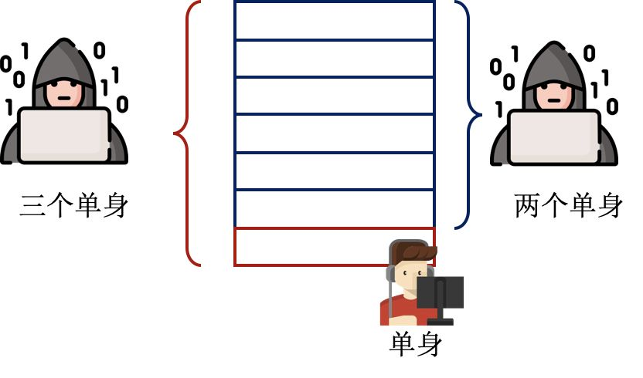
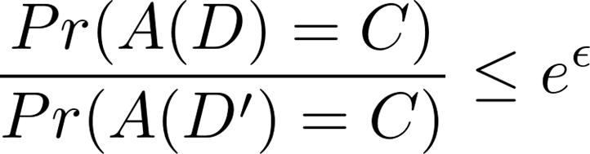
一、背景介绍
差分隐私
Dwork在2006年针对统计数据库的隐私泄露问题提出的。
做法：加入随机噪声
公式化定义：
给定数据集D和其相邻数据集D’，一个随机化算法A满足ԑ-差分隐私，当且仅当：
差分隐私：
使得攻击者的知识不会因为这些新样本的出现而发生变化
，其中C为算法A的任意输出。ε被称为隐私预算。
一般而言，ε越小，隐私保护越好，但是加入的噪声就越大，数据可用性就下降了。

Slide 5
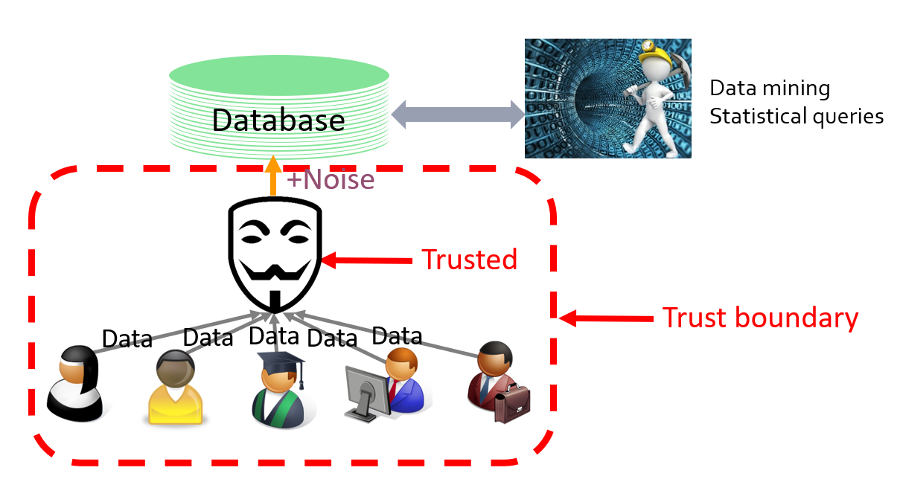
一、背景介绍
差分隐私分类
中心化差分隐私（CDP）
本地差分隐私 （LDP）
执行数据扰动的终端不同：
中心化差分隐私 服务器
本地差分隐私 用户本地
中心化差分隐私
？
2016年，美国社交网站LinkedIn近1.7亿个账户被黑客组织在黑市公开销售；雅虎爆发互联网史上最大数据泄露，超5亿用户账户信息被黑客盗取，等等。

Slide 6
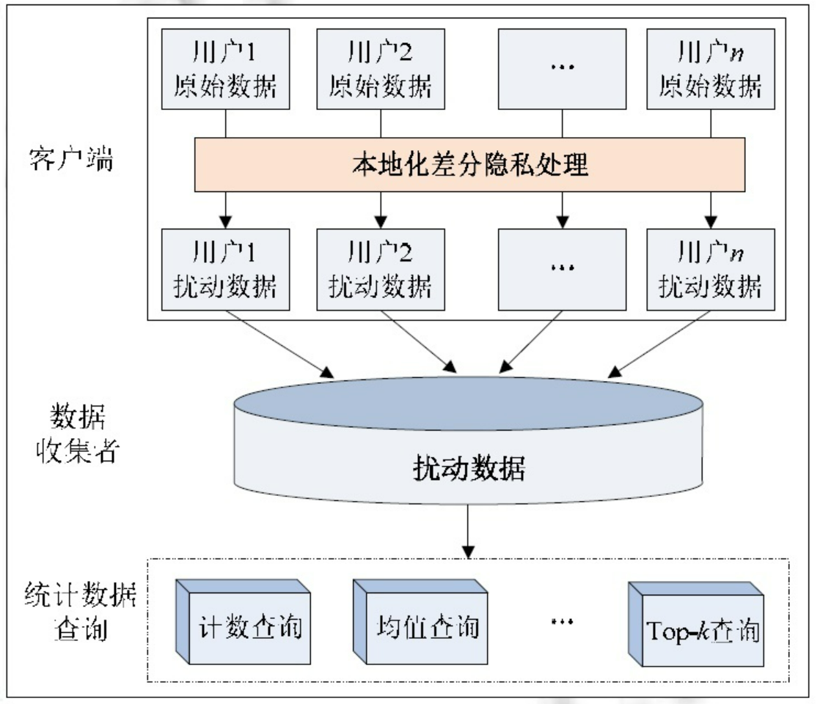
一、背景介绍
可信与不可信第三方
LDP将数据扰动的功能从数据收集者处转移到了每个用户处，无需可信第三方。
噪声机制不同
CDP中常用拉普拉斯机制和指数机制添加噪声，均与查询函数的全局敏感性有关；
LDP中不存在全局敏感性概念，主要采用随机响应技术确保隐私保障。
本地化差分隐私数据处理框架图
LDP在继承中心化差分隐私技术定量化定义隐私攻击的基础上，细化了对个人敏感信息的保护。

Slide 7

一、背景介绍
RAPPOR算法研究的基础：本地化差分隐私LDP
服务器需要保护用户隐私所要面临的窘境：
一方面，直接收集各个用户的客户端信息会侵犯用户的隐私；
另一方面，如果不收集信息就无法对服务结果进行分析以提供给用户更好地使用体验以及隐私保障。
谷歌将RAPPOR方法应用于隐私保护。用以权衡效用与隐私之间的关系。
目标：保护调查参与者的隐私同时仍在收集准确的统计数据

Slide 8
目 录
01
背景介绍
02
RAPPOR算法介绍
03
RAPPOR算法改进
04
实验评估
05
总结展望

Slide 9
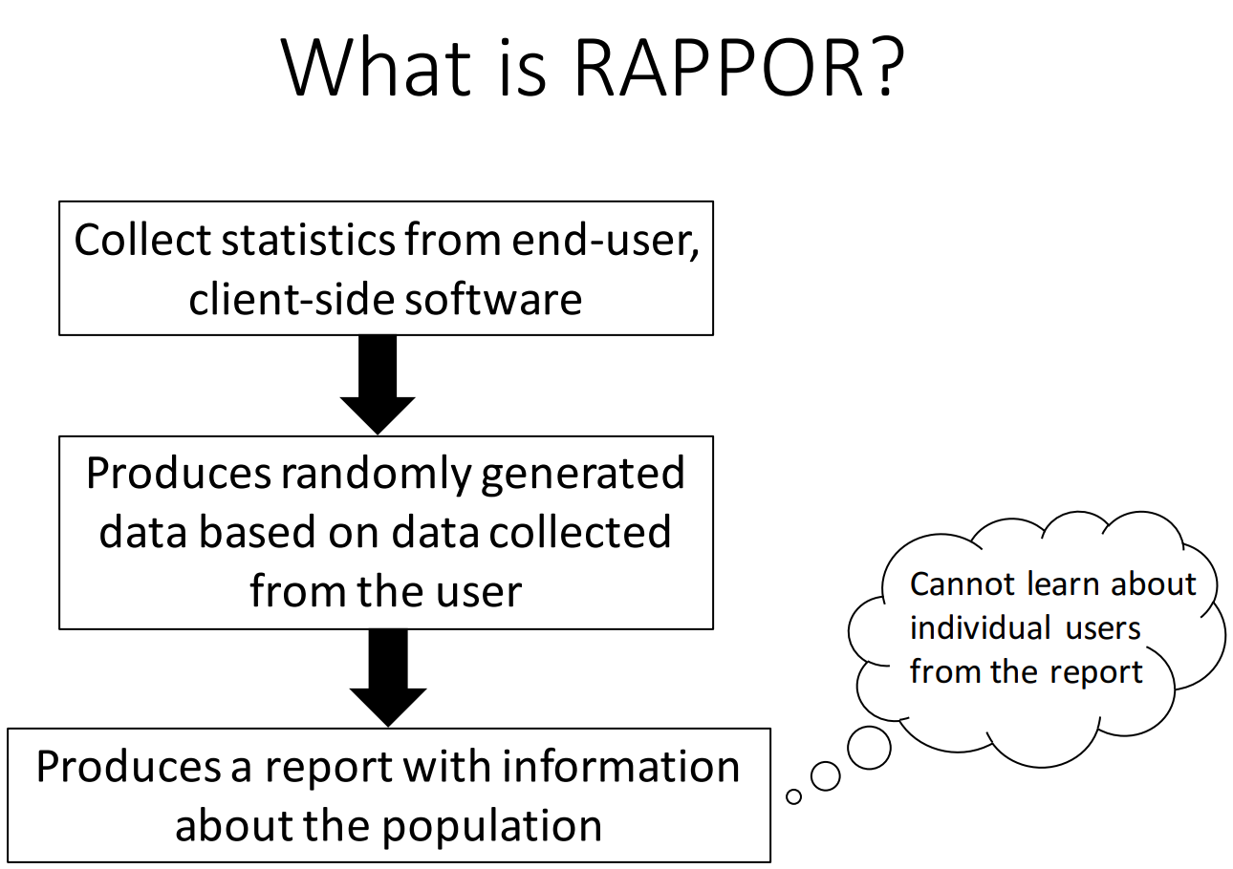
二、RAPPOR算法
RAPPOR：Randomized Aggregatable Privacy-Preserving Ordinal Response
随机可聚合隐私保护随机响应
目的（Google）：希望收集用户使用的默认主页和搜索引擎，但同时不涉及用户的个人隐私。
在深入了解RAPPOR算法之前，需要了解两个重要概念：
1.布隆过滤器 Bloom Filter
2.随机响应机制 Randomized Response

Slide 10
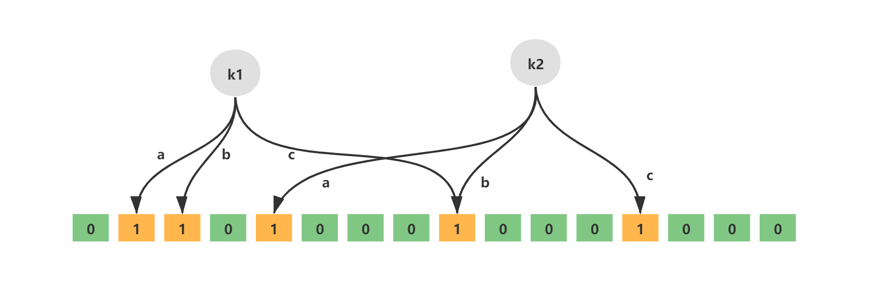
二、RAPPOR算法
布隆过滤器（Bloom Filter）
本质：一个很长的二进制向量和一系列随机映射函数（多个哈希函数）。可以用于检索一个元素是否在集合中。
h个无偏哈希函数
V
k个哈希值
依次取模数组长度得到数组索引
将计算得到的数组索引下标位置数据修改为1
大型位数组+多个无偏hash函数
优点：保密性强、存储空间小等； 缺点：存在一定误判率，但可以通过调参来降低。

Slide 11

二、RAPPOR算法介绍
数据采集的简单机制：随机响应（Randomized Response）
一个简单的例子：你家里有遗传病史吗？ ————是非问题 YES or NO
解决方案：抛一枚不公正硬币
f
正面朝上
告诉真相 “YES” or “NO”
为客户提供了可否认性 权利
1/2
正面
YES
1-f
反面朝上
（再抛一次）
但如果同一问题被询问多次的话，收集者可以通过跟踪独特的用户ID来侵犯用户隐私。
1/2
反面
NO
RAPPOR算法中使用了2-Level Randomized Response：PRR和IRR

Slide 12
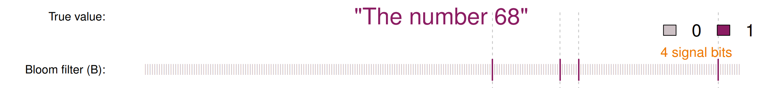
二、RAPPOR算法介绍
RAPPOR算法：
总的来说就是两个步骤：客户端编码----用户对自己的真实数据加入一定噪声进行扰动后再上传
服务器端解码----服务器对用户上传的扰动数据进行统计分析
客户端编码
首先就是将用户属性值映射到布隆过滤器中：
V
B
B’
布隆过滤器长度 k=256
哈希函数个数 h=4
V
B
S

Slide 13
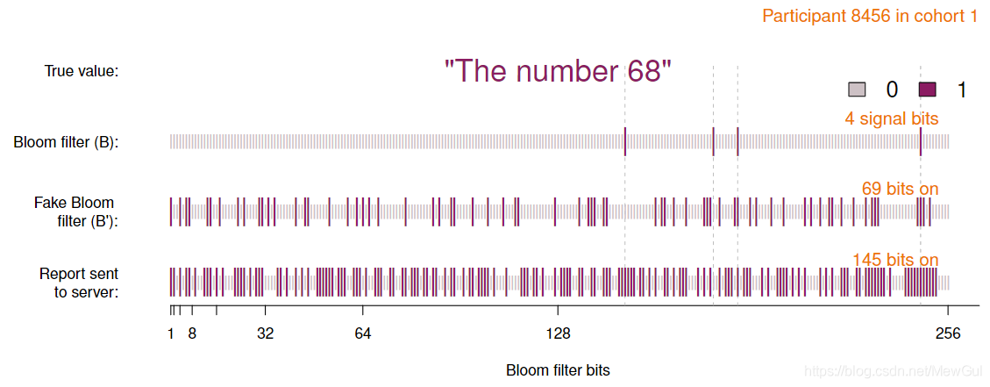
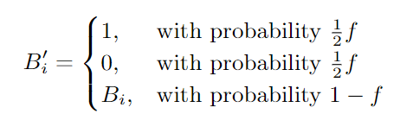
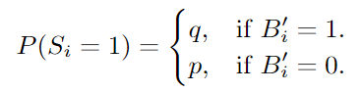
二、RAPPOR算法介绍
客户端编码 2-Level Randomized Response 随机响应
f: 用户可调参数
For example:
f=1/2
（f用于控制隐私水平，越大越随机）
B
B’
永久随机响应
B’ 将永久保存在客户端中
p、q: 用户可调参数
For example:
p=1/4,1=3/4
瞬时随机响应
B’
S
每次上传数据都对B’进行一次瞬时随机响应扰动
两次随机响应都满足ε-差分隐私

Slide 14
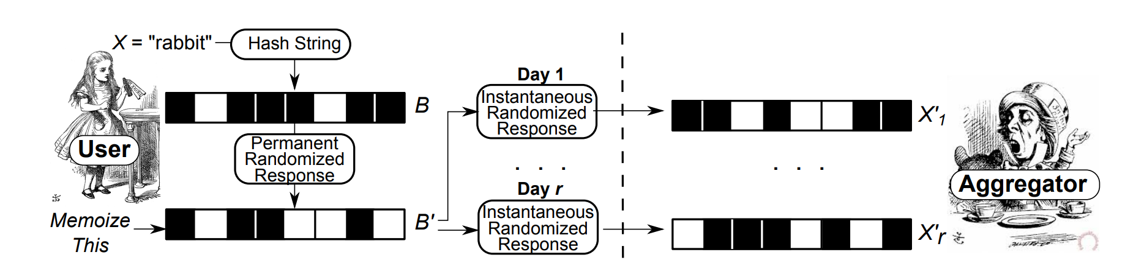
二、RAPPOR算法介绍
通过对B’进行随机响应获得S再进行传送，大大增加了跟踪客户端的难度，否则B’可以视为纵向询问中的唯一标识符。同时提供了更强大的短期隐私保护，通过改变参数，有效平衡不同的攻击模型。

Slide 15
二、RAPPOR算法介绍
服务器端解码：高效的响应解码
收集者在获取到S后，并不能直接使用，因为为了保护隐私而故意添加噪声，所以解码需要复杂的统计技术。
user1
在数据收集之前，所有用户被随机分配到m个cohort（元组）中。为了减少碰撞或假阳性，采用了多个元组（multiple cohorts）:
将所有用户随机分配到m个元组中的一个；
每个元组包含多个用户，并且不同元组间使用不同的哈希函数集。
Cohort(1)
……
N个用户
Cohort(2)
……
……
Cohort(m)
userN

Slide 16
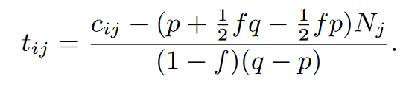
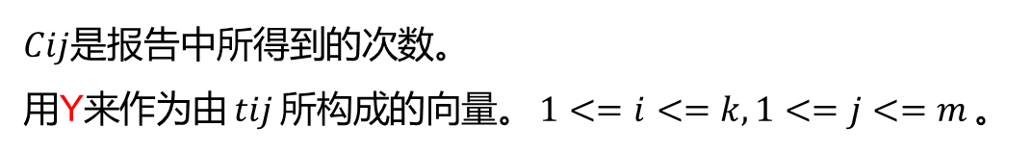
二、RAPPOR算法介绍
M个候选字符串
对于第j个元组cohort中的第j位真正设置为1的次数$tij$。
 |  |  | …..
 |  |  |  | 1
 |  |  |  | 0
 |  |  |  | 1
 |  |  |  | 0
 |  |  |  | …
…
长度k
$Cij$是报告中所得到的次数。
用Y来作为由$tij$所构成的向量。$1<=i<=k,1<=j<=m$。
k*m
用拉索回归拟合模型Y~X并选择对应于非0系数的候选字符串。使用所选变量拟合常规最小二乘回归，以估计计数、其标准误差和p值。
矩阵Matrix X

Slide 17
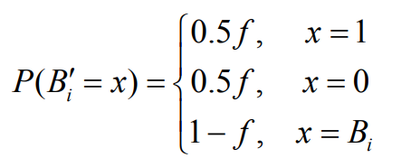
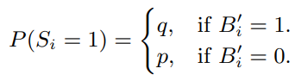
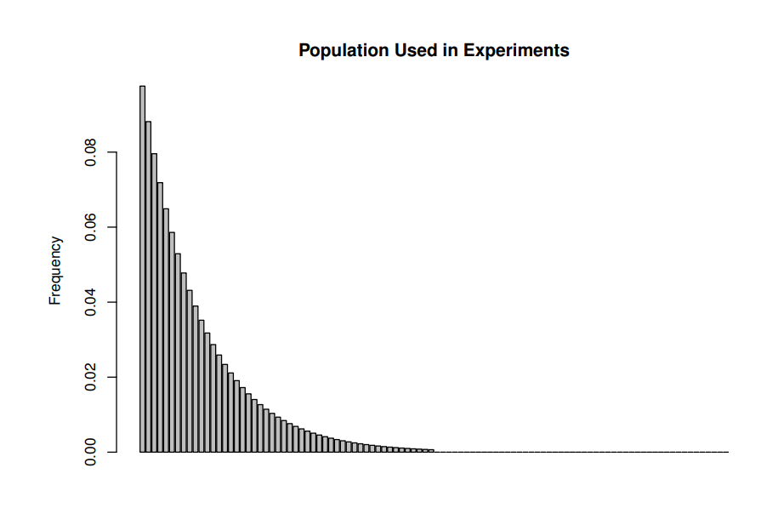
二、RAPPOR算法介绍
参数的选择
涉及到的参数：
p、q、f：这些参数的值的选择应完全由期望的隐私级别ε
(a user-tunable parameter)驱动。
k——布隆过滤器的大小
h——哈希函数的个数
m——划分元组的数量
RAPPOR 报告采样的真实总体分布

Slide 18
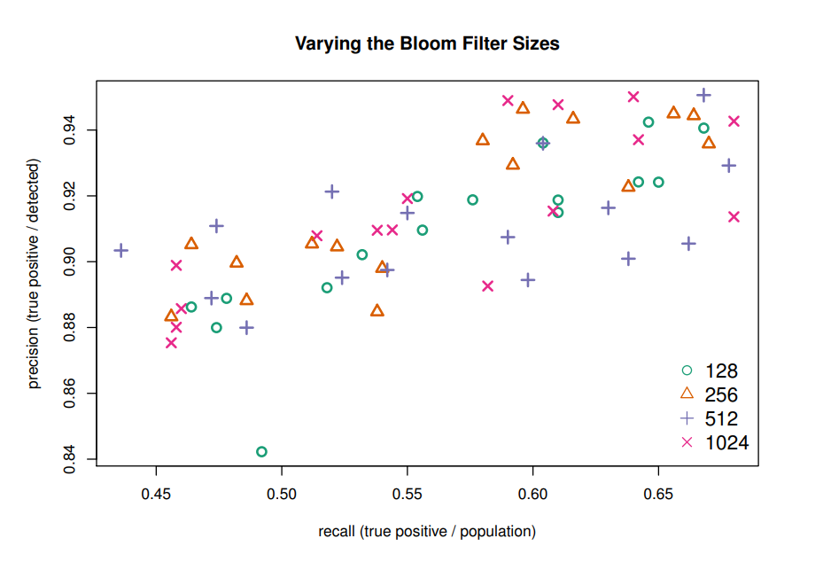
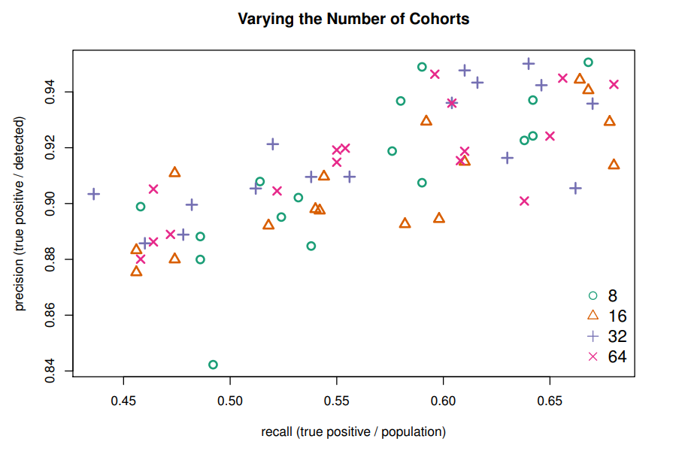
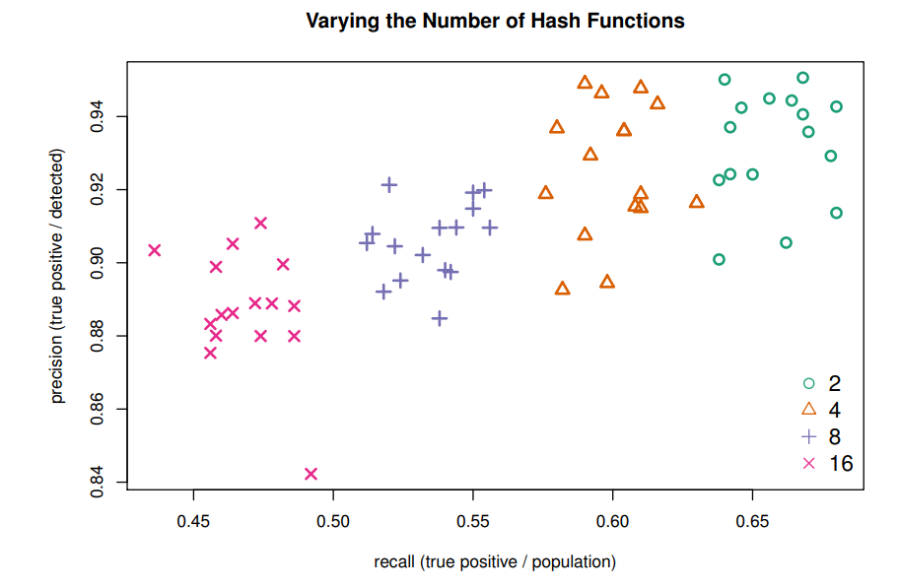
二、RAPPOR算法介绍
k
h
m
（控制变量实验）
横坐标：recall 召回率（预测为真的样本中实际为真的样本）
纵坐标：precision 精度（实际为真的样本中预测为真的样本）
k和m的选择对结果的影响并不大
哈希函数个数h的选择有明显偏好性
希望算法具有高精度，同时又具有高召回率。当h=2时更符合。

Slide 19
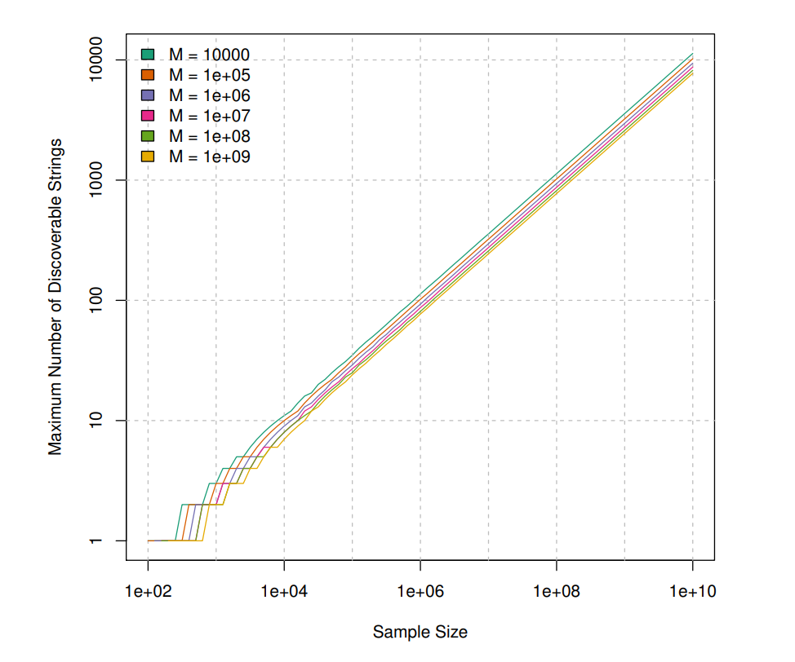
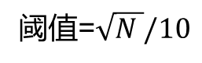
二、RAPPOR算法介绍
除了h之外，k和m都与最坏情况下的隐私考虑无关，并且应该基于算法在从噪声报告重建信号时的效率特性来选择。
在实践中，为了确保一些隐私，通常还会对特定值的提交设置阈值。
RAPPOR还需要一个用户可调参数，该参数通过算法的设计转化为频域限制，即，在能够可靠识别字符串并估计其频率之前，需要在样本中观察字符串的次数设定一个下限。通常：
阈值=$\sqrt{N }/10$
样本大小和可学习频率字符串的上限
a=0.05 p=0.5 q=0.75 f=0

Slide 20
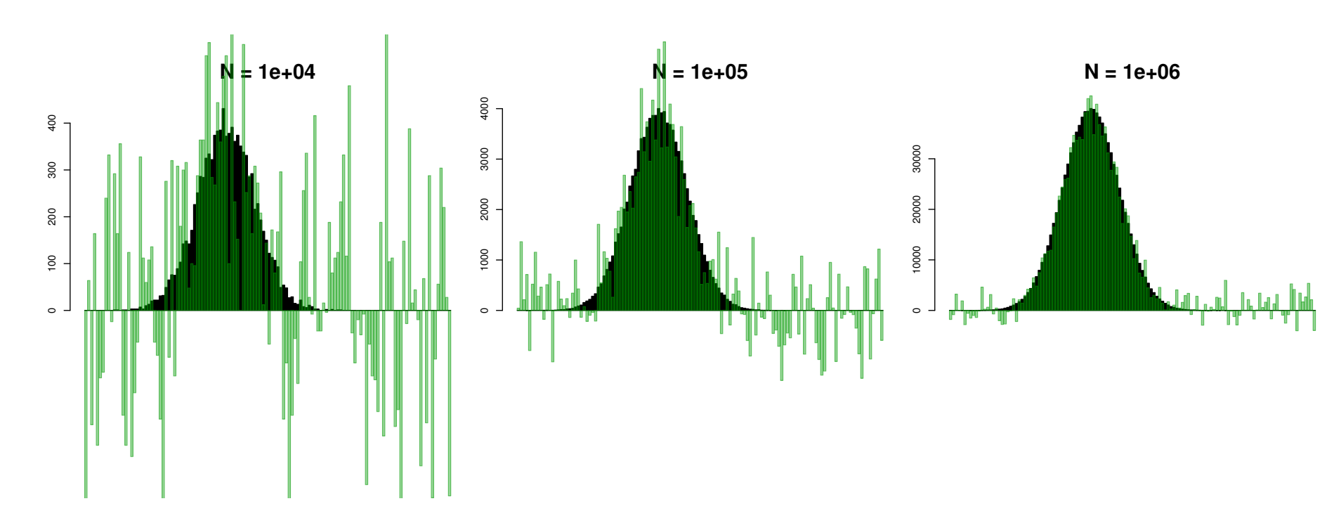
二、RAPPOR算法介绍
简单应用
模拟学习正态分布的形状
N：样本大小
左右两侧头尾添加上了噪声，这是差分隐私保护场景下所需要的，估计计数是很不确定的。
初始参数设置：平均值=50、标准偏差=10
隐私限制：q=0.75 p=0.5 f=0 （ε=ln(3)差分隐私）

Slide 21
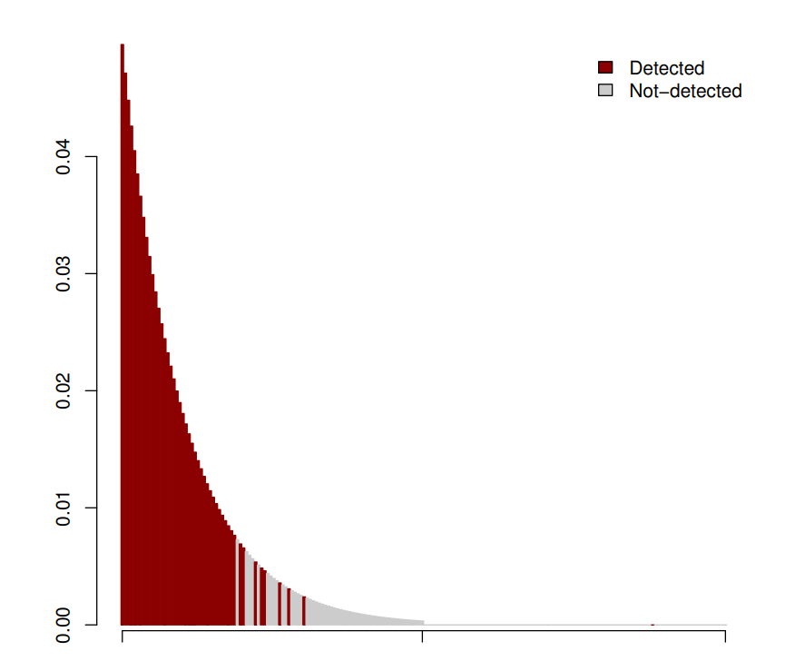
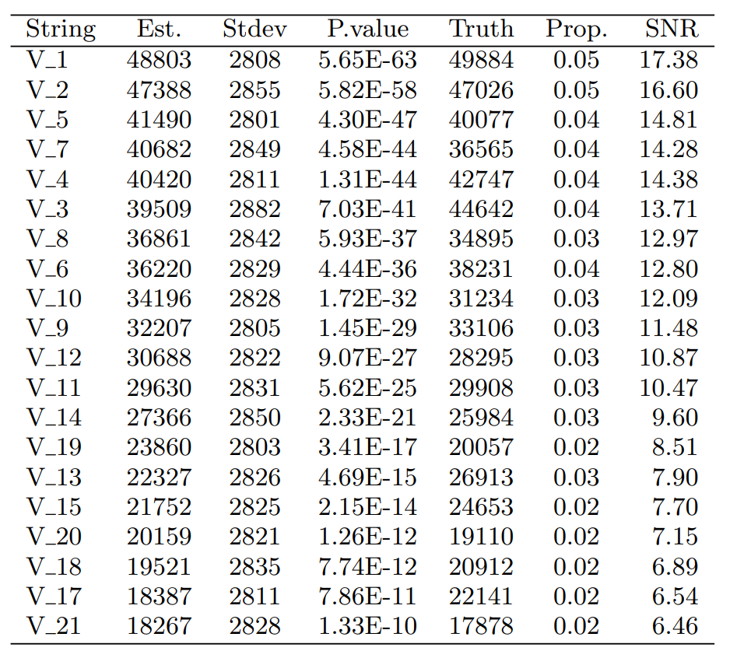
二、RAPPOR算法介绍
指数分布字符串集的报告
图中显示了所有47个检测到的深红色字符串。所有频率高于约1%的常见字符串都被检测到，长尾仍然受到隐私机制的保护。
显示了前20个检测到的字符串及其计数估计值、标准误差、p值和z分数（SNR）。p值越小，可信度越高，即真实计数远大于0。

Slide 22
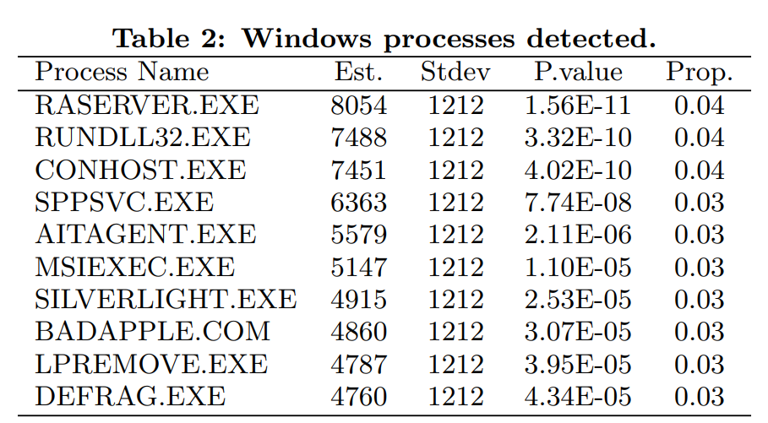
二、RAPPOR算法介绍
报告Windows 进程名称
目的：
恢复最常见的二进制文件，并估计名为“BADAPPLE.COM”的特别恶意二进制文件的频率。
我们确定了表2中所示的10个过程，频率介于2.5%和4.5%之间。它们是通过将错误发现率控制在5%进行识别的。据估计，“BADAPPLE.COM”进程的频率为2.6%。其他9个进程是常见的Windows任务，几乎每台Windows机器上运行。
数据集：10133台不同的Windows计算机上收集了186792份报告，对每台计算机上正在运行的进程进行采样。

Slide 23
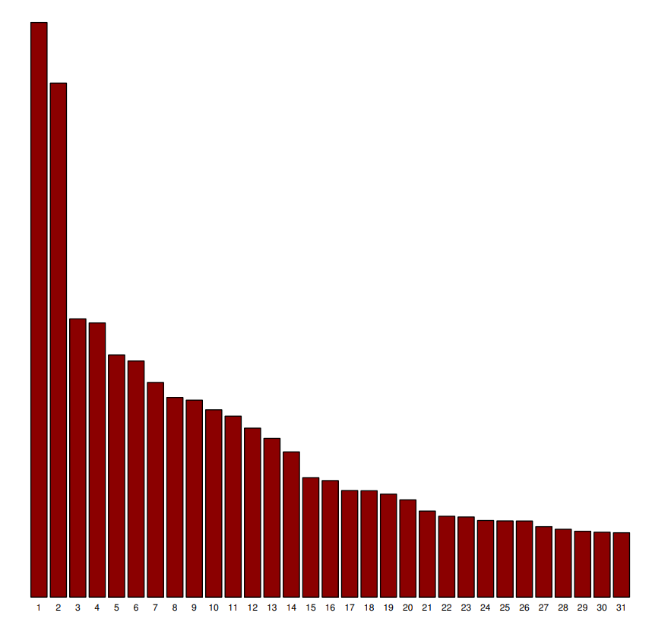
二、RAPPOR算法介绍
谷歌浏览器主页设置的报告
通过分析1400万份RAPPOR报告发现前31个意外Chrome主页域名的相对频率，其中不包括预期的域名（主页“google.com”等）。

Slide 24
二、RAPPOR算法介绍
RAPPOR针对不同攻击模型之间的明确权衡：可调隐私保护
Attacker | Capabilities | Response
Basic | 可以访问来自每个用户的单个报告 | 可以通过仅一次的随机响应便可以阻止
Windowed | 在一定时间内可以访问一个用户的多个报告 | 需要仔细修改传统的随机反应技术
Insider | 可以完全访问所有用户报告 | 最难阻止，但也是在实践中最难施行的
RAPPOR并不是一个万全之策，只有当谨慎、正确地使用适合其应用环境的参数时可以提供显著地好处。

Slide 25
目 录
01
背景介绍
02
RAPPOR算法介绍
03
RAPPOR算法改进
04
实验评估
05
总结展望

Slide 26
三、RAPPOR算法改进
RAPPOR算法基于的两个假设：
1.信息收集者只需要孤立地学习单个变量的分布。
2.信息收集者预先知道可能的字符串值的完整数据字典。
Implementation: RAPPOR
1.Data randomization
2.Extraction of Statistics
只能研究单个属性变量的分布
Differentially private mechanism
Estimate marginals
RAPPOR算法的不足
需要提前知识完整词典
实际情况中，信息收集者更可能想要了解多个属性之间的关联和相关性。
//如想要了解用户安装的软件和烦人的广告之间的关系以检测所谓广告软件的存在。
并且，想要统计一个候选属性集的完整词典有时也是不切实际的。
//当要统计最热门的的URL时可以简单枚举人们常用的URL集作为词典，但当要去研究私人相册最常见的标签时就不适用了。

Slide 27
三、RAPPOR算法改进
Building a RAPPOR with the Unknown:
Privacy-Preserving Learning of Associations and Data Dictionaries
构建未知的RAPPOR算法：
关于关联性和数据词典的隐私保护学习
利用EM（最大化期望）算法产生联合概率无偏估计
只能研究单个属性变量的分布
RAPPOR
算法的不足
需要提前知识完整词典
收集字符串中随机选择的n-grams生成的RAPPOR报告

Slide 28
三、RAPPOR算法改进
ESTIMATING JOINT DISTRIBUTIONS 估计联合分布
前提：RAPPOR能分别得到每个单独变量的边际分布。
用EM期望最大化算法估计联合分布
对于学习单个变量的分布，RAPPOR算法足够应用了。但多数情况需要学习多个变量间的关联和相关性。（虽然已经通过RAPPOR算法测得每个单独变量的边际分布，但无法估计他们的联合分布）。
处理“Other类别”
研究变量间相关性
估计方差-协方差矩阵
进行关联性测试
模拟结果

Slide 29
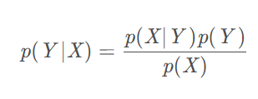
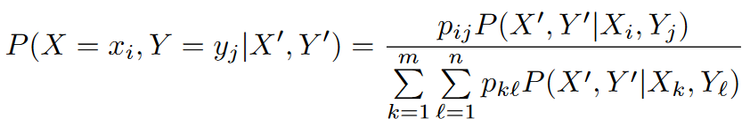
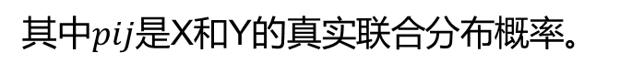
三、RAPPOR算法改进
1.Estimating Joint Distributions with the EM Algorithm
EM（Expectation-maximization）：是在数据缺失或不完整的情况下获得最大似然估计（MLE）的常用方法。
适用于未观察到（缺失）真值且仅收集其噪声表示的RAPPOR应用。
最大期望算法(EM)经过两个步骤交替进行计算：
E-step:计算期望。利用对隐藏变量的现有估计值，计算其最大似然估计值；
M-step:最大化。最大化在E步上求得的最大似然值来计算参数的值。M步上找到的参数估计值被用于下一个E步计算中，这个过程不断交替进行。
贝叶斯定理：
其中$pij$是X和Y的真实联合分布概率。

Slide 30
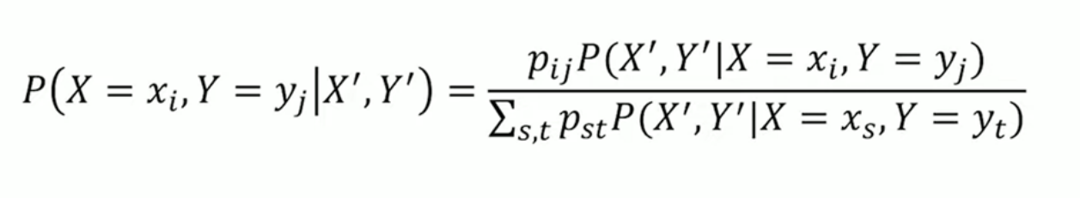
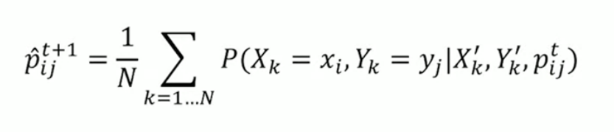
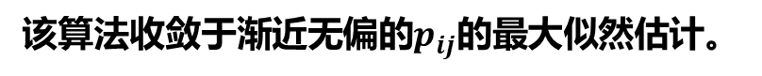
三、RAPPOR算法改进
利用EM期望最大化算法估计联合分布：
What we want
Computed from
RAPPOR params & data
Ground
truth
Noisy
reports
E-step:
M-step:
Repeat until convergence.
该算法收敛于渐近无偏的$p_{ij}$的最大似然估计。

Slide 31
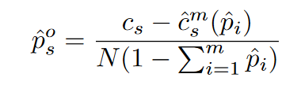
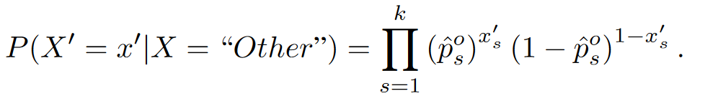
三、RAPPOR算法改进
2.Handling the “Other” category 处理“其他”类别
实际中聚合器不可能知道所有相关类别，必须做出选择。分别对X’和Y’进行边际分析可以估计最常见的类别并将其用于联合分析。对于未发现的“other”类别，也不能简单忽略，否则会导致分别估计的严重偏差。
分别对X’和Y’进行边际解码分析得到m和n个顶级类别及其边际频率，并用以作为检测数量取代真实的类别数量。“other”其他类别可能构成大量概率质量，即用1减去其余m或n个类别数量的概率和。
难点：估算P(X’=x’|X=“Other”) 将其他类别的概率作为一个总体概率，即(m+1)和(n+1)个顶级类别。
解决方法：假设真值为“Other”，观察任何报告X′的条件概率由下式给出
“Other”类别中字符串设置的估计次数比例
我们可以使用这个估计值来运行带有“Other”类别的EM算法，从而获得联合分布的无偏估计值。

Slide 32
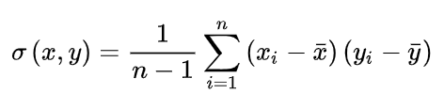
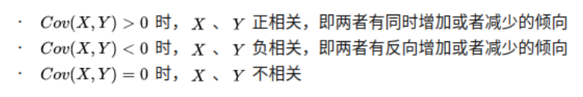
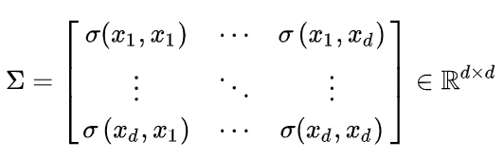
三、RAPPOR算法改进
3.Estimating the Variance-Covariance Matrix 估计方差-协方差矩阵
协方差：一般用来刻画两个随机变量的相似程度,记作COV（X,Y）。计算公式定义如下：
协方差矩阵：

Slide 33
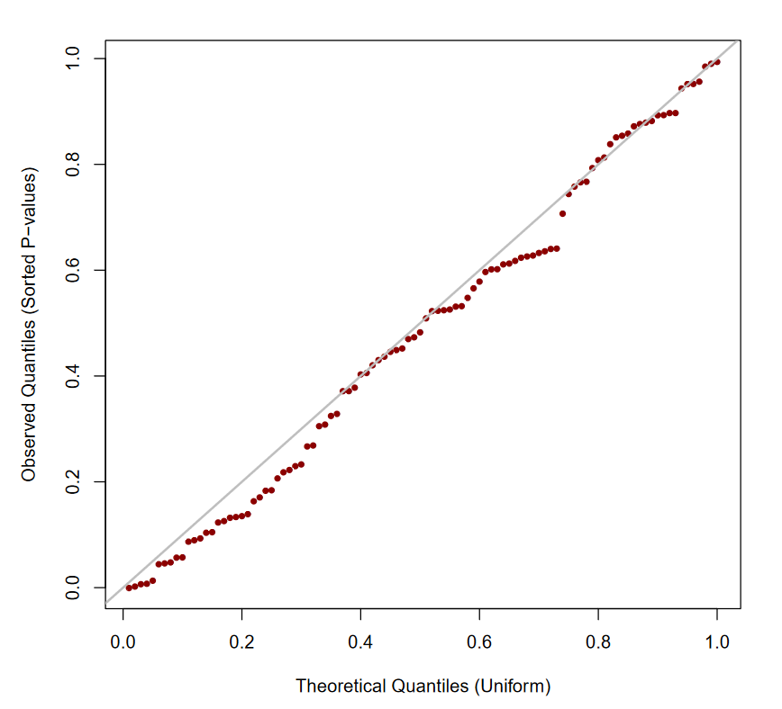
三、RAPPOR算法改进
4.Testing for Association 关联性测试
检验变量X和Y是否相互独立。
由于零假设在构造上是正确的，因此我们测试的p值应该具有均匀的分布。因此，我们构建的数据集的预期分位数应该均匀分布在0和1之间。根据我们从数据集中观察到的分位数绘制了这些预期分位数。这些点可以用斜率1和截距0的线性拟合很好地表示。
结论：测试统计量具有作为变量独立性测试所需的特性

Slide 34
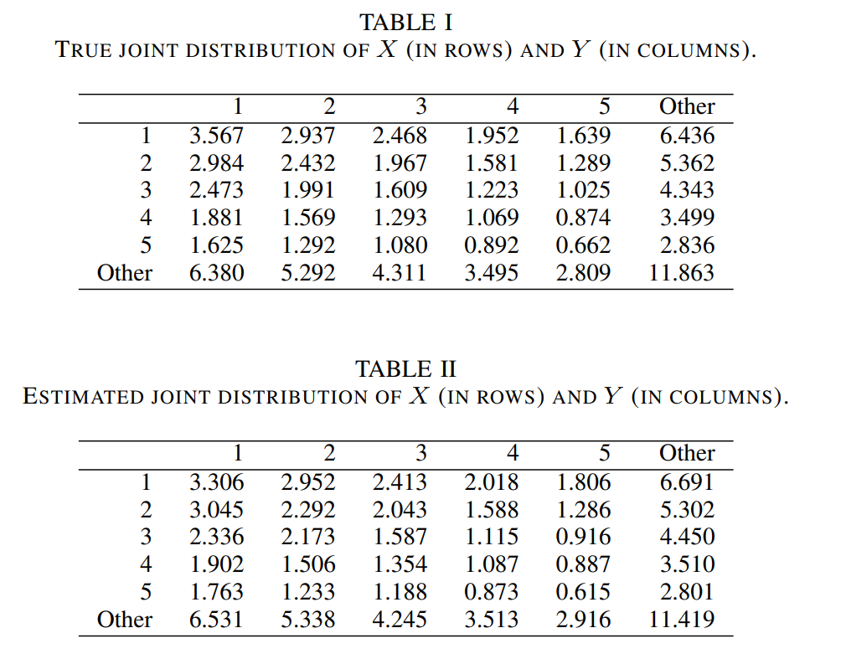
三、RAPPOR算法改进
通过1,000,000份报告模拟后的仿真结果：
真实的联合分布
估计的联合分布

Slide 35
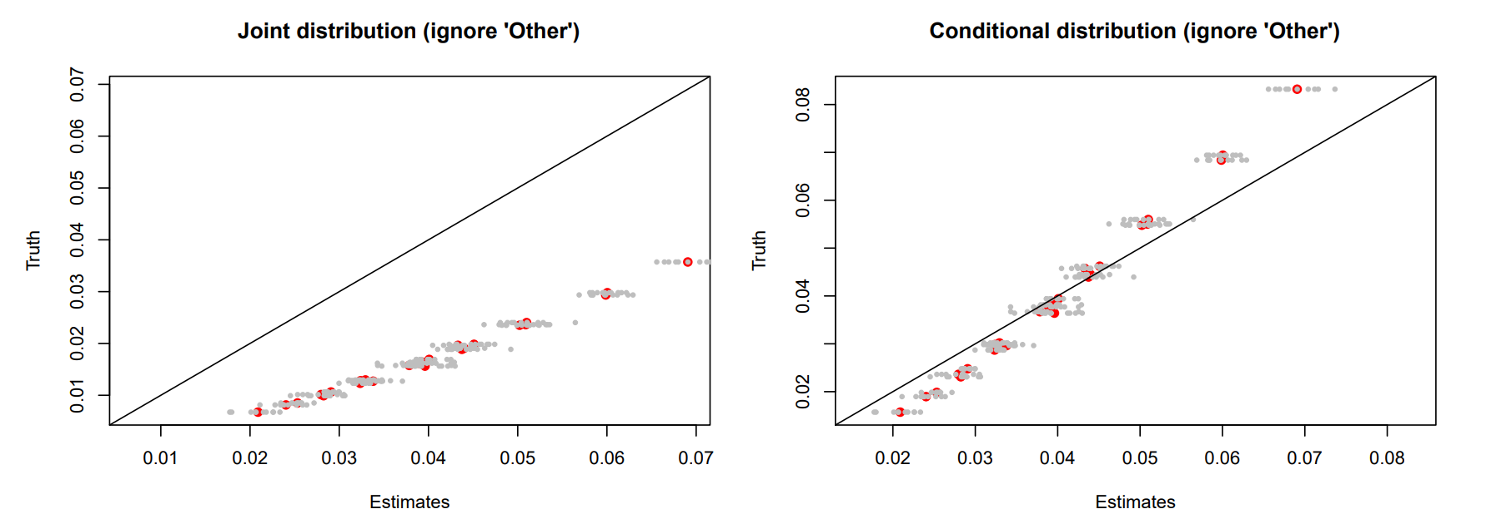
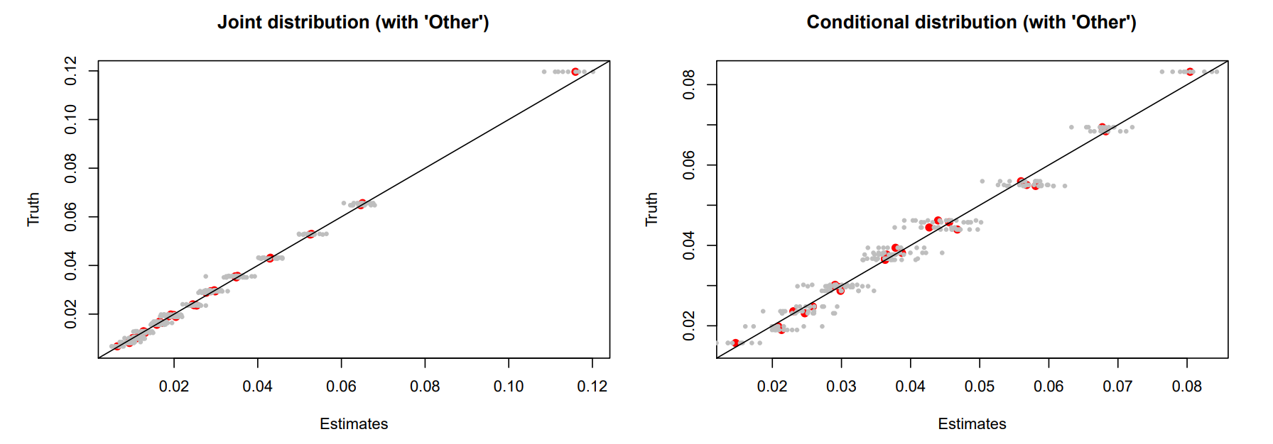
三、RAPPOR算法改进
忽略“Other”类别得到的结果：
忽略“Other”类别导致了联合分布和条件分布的有偏估计。
对于条件分布，存在对平均值的回归，其中高值被低估，低值被高估。
考虑“Other”类别得到的结果：
考虑了“Other”类别后解决了问题，并且估计值更接近真实情况。

Slide 36
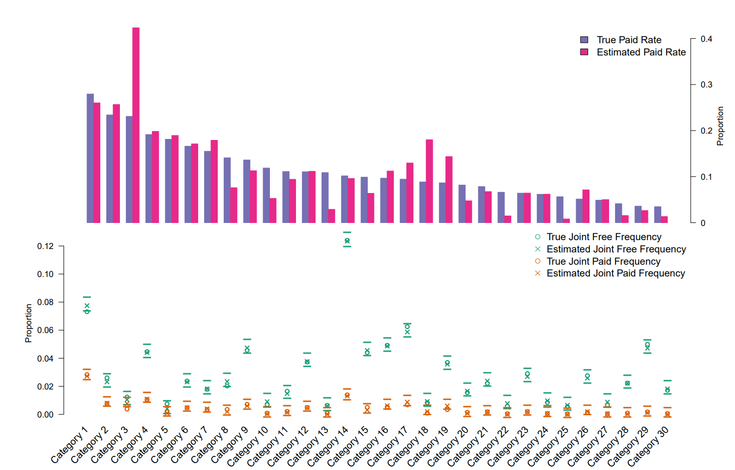
三、RAPPOR算法改进
具体示例：谷歌商店应用
估算软件项目类别的联合分布，以及它们是免费的还是可购买的。类别按付费分数排序，如顶部面板所示。底部面板绘制了60个真实和估计的联合频率以及95%的置信区间，如水平条所示。真实频率和估计频率（免费+付费）合计为1。

Slide 37
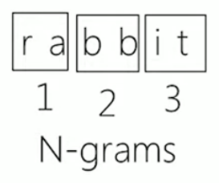
三、RAPPOR算法改进
1.Building n-gram dictionary.
2.Marginal Preprocessing
3.Marginal Decoding
4.Joint Preprocessing
5.Joint Analysis
6.N-gram candidates
7.String Candidates(Graph- building)
RAPPOR Without a Known Dictionary
Building the Candidate Set
Testing Candidate Set
RAPPOR没有直接反馈机制来了解错失的候选属性。
构建一个完整的详尽列表是不切实际的。
本节描述在不知道候选字符串集的情况下学习有关总体的分布级别信息。
做法：除了收集常规RAPPOR报告外，还将收集从字符串中随机选择的n-grams生成的RAPPOR报表。
关键思想：使用n个gram之间的共现来构造一组完整长度的候选字符串。
通过使用较小的n-gram，可以显著减少相关计算负载而不会影响准确性。

Slide 38
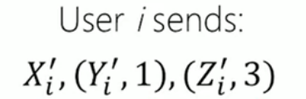
三、RAPPOR算法改进
具体来说：
分割差分隐私级别ε为三等分，1/3用于报告字符串，2/3将用于平均收集两个n-gram.
n-gram(x,g1)和n-gram(x,g2),表示从g1和g2是不同的随机位置，其表示从第gi个字符开始的长度为n的字符串。
模拟中将字符串划分为相邻的，不重叠的n-gram。报告时将明文发送g1和g2.
收集者将制定最大字符串长度M，用空格填充长度小于M的字符串以防止信息通过长度泄露。长度超过M的串将被截断，超过信息永久丢失。

Slide 39
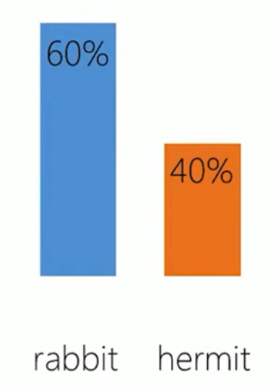
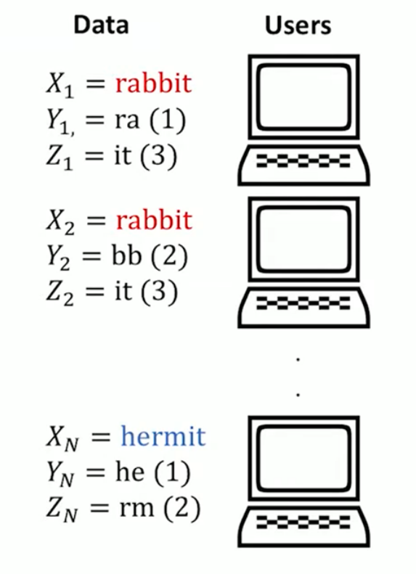

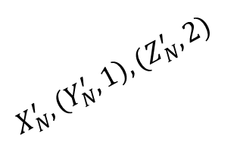
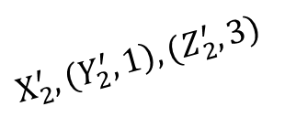
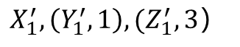

三、RAPPOR算法改进
Unknown Dictionary
$$X_{1}^{′},\left(Y_{1}^{′},1\right),(Z_{1}^{′},3）$$
$$X_{2}^{′},\left(Y_{2}^{′},1\right),(Z_{2}^{′},3)$$
??
??
$$X_{N}^{′},\left(Y_{N}^{′},1\right),(Z_{N}^{′},2)$$
rabbit
hermit
$$\frac{ε}{3}$$
Full string
2nd n-gram index
1st n-gram index

Slide 40


三、RAPPOR算法改进
Full string
2nd n-gram
index
1st n-gram index
Dictionary
rabbit、hermit、hebbit

Slide 41
目 录
01
背景介绍
02
RAPPOR算法介绍
03
RAPPOR算法改进
04
实验评估
05
总结展望

Slide 42

四、实验评估
数据流图

Slide 43
四、实验评估
Results
在显示结果前讨论为什么该方案不会改变原始RAPPOR的隐私保证。
从两个方面来看：Privacy & Efficiency
改进：
发布EM估计代码的并行版本；
展示如何调整参数以降低精度以换取减少b步骤的计算负荷。
Privacy
通过分解隐私预算ε的方法来确保隐私。
Efficiency
算法瓶颈是构造候选字符串的字典。分为两个阶段：
a.计算n-gram的共现
b.从n-gram共现的k部分图构建候选字典。
由于k部分图中的显著稀疏性，在实践中此复杂性要低得多。
随着数据样本数量增加，渐进成本也会变得非常庞大，这是因为a步骤中的EM算法是迭代的。虽然a的复杂性占主导地位，但可以更容易实现并行化。

Slide 44


四、实验评估
左图说明了我们的方法正确估计了潜在的平均分布
海灵格距离（Hellinger Distance）
为了评估我们的估计值与真实分布的接近程度，我们使用了Hellinger距离，它捕获了离散随机变量的两个分布之间的距离。该度量与平方根向量之间距离的欧氏范数有关；我们选择它的部分原因是，与Kullback-Leibler散度不同，它是在两个分布在不同集合上不为零的情况下定义的。

Slide 45

四、实验评估
对于固定的字符串长度，使用较大的n-grams可以更好地估计底层字典。
两个原因：
（1）从较长的n-gram生成的报告包含关于总字符串中较大部分的信息；为了提高通信效率，我们只收集了两个n-gram，因此n-gram大小决定了报告捕获字符串的哪一部分。
（2） n-gram越大，固定长度的字符串中存在的n-gram对就越少。
无论n个gram的大小如何，我们的算法在n个gram之间丢失边缘的可能性大致是恒定的

Slide 46


四、实验评估
计算复杂性随着阈值的增加而减少；对于非常低的阈值，精度反而会降低。
通过该公式计算得到的阈值有着不错的效果。它基于随机响应噪声的统计数据，似乎接近最优，在实践中可能是一个很好的选择。
恢复分布与真实分布之间的Hellinger距离，作为k部分候选图中边数的函数。每个簇都是使用成对关节分布中的不同边缘创建阈值生成的。我们观察到，最佳阈值接近我们选择的阈值，可以从随机响应噪声参数中确定地计算。

Slide 47

四、实验评估
Discussion
学习使用和不使用字典的URL分布。字典包含100个字符串（仅显示前30个）。底部栏指示URL的真实频率。底部的第二个栏显示了在完全了解字典的情况下，在=4.39时收集的估计频率。第三条也假设对词典有充分的了解，但收集时使用了/3=1.46（更强的隐私）；这说明了将2/3的隐私预算分配给收集两个bigram所造成的损失。顶栏显示在不了解字典的情况下计算的分布估计值；每个报告和ngram都在ε/3隐私中再次编码。

Slide 48
目 录
01
背景介绍
02
RAPPOR算法介绍
03
RAPPOR算法改进
04
实验评估
05
总结展望

Slide 49
五、总结展望
Building a RAPPOR with the Unknown
总结：RAPPOR是一个灵活、数学严谨和实用的匿名数据收集平台，用于在客户端数据上统计众包数据的隐私保护。RAPPOR通过提供定义良好的纵向差异隐私保证，优雅地处理来自同一客户端的多个数据收集。高度可调的参数允许随着时间的推移平衡风险与效用，这取决于个人的需求和对不同攻击模型可能性的评估。同时提出了针对原始RAPPOR的改进。
展望：
1.更加仔细选择哈希函数或布隆过滤器的参数
2.主要局限性是解码成本，其中主要瓶颈是联合估计的成本
2.多客户端的联合数据分布收集和分析

Slide 50




感谢大家！

